Slide 1
การประเมินการใช้ยา ( Drug Use Evaluation,DUE )
การประเมินการใช้ยา เป็นกระบวนการประกันคุณภาพการใช้ยาที่ต้องไปเป็นอย่างมีระบบ และต้องทำอย่างต่อเนื่องเพื่อให้มีการใช้ยาอย่างเหมาะสม ปลอดภัย และมีประสิทธิภาพ

Slide 2
แนวทางในการคัดเลือกยาเพื่อจัดทำ DUE
1. เป็นยาที่มีความถี่ของการสั่งใช้สูง 2. เป็นยาที่มีราคาแพง 3. เป็นยาที่มีแนวโน้มที่จะก่อให้เกิดอาการไม่พึงประสงค์ หรือ เกิดปฏิกิริยากับยา กับอาหารหรือกับการตรวจวินิจฉัย 4. เป็นยาที่ใช้กับผู้ป่วยที่มีอัตราเสี่ยงที่จะเกิดอาการไม่พึงประสงค์ 5. เป็นยาที่ต้องใช้ตามวิธีเฉพาะเท่านั้นจึงจะได้ผล เช่น ยาที่ต้องใช้เครื่องมือพิเศษ เป็นต้น 6. เป็นยาที่กำหนดในสถานพยาบาล นั้น ๆ เช่น ยาในบัญชี ง. ในบัญชียาหลักแห่งชาติ เป็นต้น 7. เป็นยาที่มีแนวโน้มว่าจะเป็นพิษ ได้แก่ ยาที่มี therapeutic index ต่ำ เช่น theophylline, phenytoin, lithium เป็นต้น

Slide 3
รายการยาที่ทำ DUE
คณะกรรมการประเมินการใช้ยา พิจารณาจากรายการตามบัญชียาโรงพยาบาลสมเด็จพระยุพราช ธาตุพนม
เทียบกับรายการบัญชีกลุ่ม ง.และ จ(2) ของบัญชียาหลักแห่งชาติ และข้อมูลปริมาณ(มูลค่า) การใช้ยา
ได้กำหนดให้มีการทำDUE ตามรายการ โดยการรับรองจากมติคณะกรรมการเภสัชกรรมและการบำบัด คือ
Meropenam
Imipenam/Cilastatin
Ciprofloxacin injection
Vancomycin
Augmentin injection
Losartan
Ceftaxidime

Slide 4
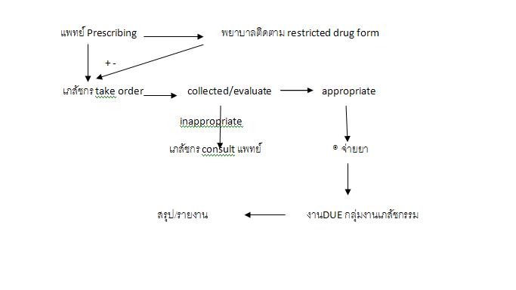
ขั้นตอนการปฏิบัติ
เมื่อแพทย์สั่งใช้ยาตามรายการ DUE เภสัชกรผู้รับคำสั่งการใช้ยาจะเป็นคนเขียนใบ
ติดตามการสั่งใช้ดังกล่าวและแนบเอกสารลงในแฟ้มข้อมูลของผู้ป่วยแต่ละราย หาก
พบว่าการสั่งใช้ไม่ตรงตาม เกณฑ์มาตรฐานก็จะทำการปรึกษากับแพทย์ที่สั่งยานั้นๆ

Slide 5
Gold ของ DUE
กระตุ้นให้มีการใช้ยาอย่างเหมาะสม
ได้การรักษาที่มีคุณภาพและราคาของการรักษาเหมาะสมไม่แพงเกินไป
ป้องกันและแก้ไขปัญหา DRPs ที่เกิดขึ้น
ปลอดภัยและมีประสิทธิภาพ
ได้มาตรฐานตามที่ยอมรับ

